Slide 1
Finanční správa habsburské monarchie

Slide 2
Příjmy panovníka z českých zemí
Berně
Regály, monopoly
Komorní statky
Nepřímé daně

Slide 3
Dvorská komora
Zřízena 1527
Sestava: superintendant (Schatzmeister), později prezident – (4) radové – (2) sekeretáři –
Hofzahlmeister (pokladník), později Hofkriegszahlmeister, a Hofbuchhalter (účetní)
Kompetence: vedení státních financí; řídila zemské komory, přijímala od nich vyúčtování a finance
Zemské komory
Česká komora 1527
Moravský rentamt (rentmistrovský úřad) 1567
Slezská komora 1557
Další zemské komory: Dolnorakouská (Vídeň), Vnitrorakouská (Graz), Hornorakouská (Innsbruck),
Předorakouská (Ensisheim, Freiburg)
Uherská (Prešpurk), Spišská (Košice)
Salz(ober)amt (Gmunden)

Slide 4
Terminologie státních financí
Camerale: doména, regály, monopoly
Contributionale: daně
Bancale: nepřímé daně a poplatky

Slide 5
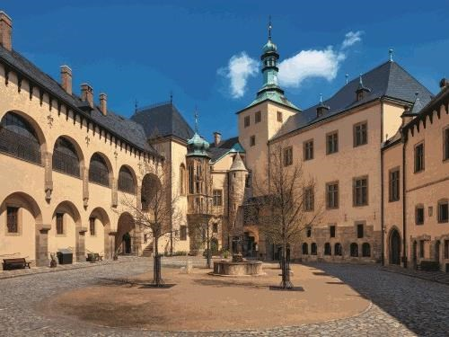
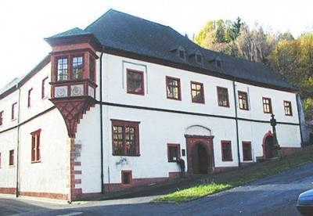
Regály
Horní regál
Mincovní regál
Celní regál
Židovská daň
Městské dávky, znovu po 1547
Dávky z klášterů (jen do 1611)

Slide 6
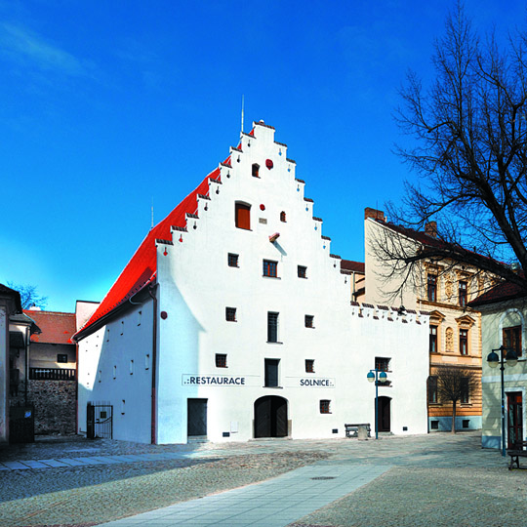
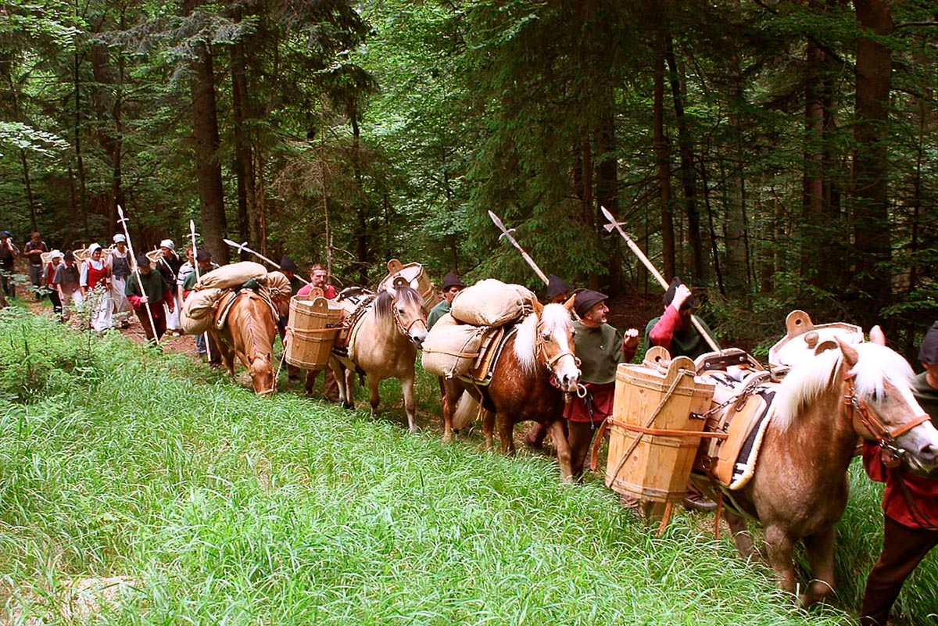
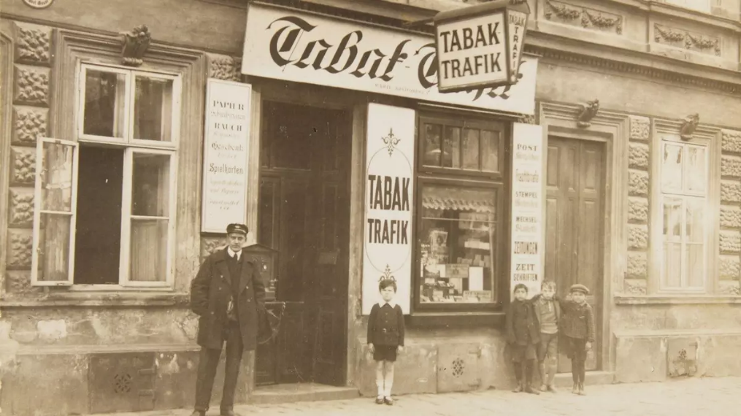
Monopoly
Poštovní – od 1527, pronajímá se
Solní – od 1575
Tabákový – od 1723 (1701)
Loterijní – od 1751

Slide 7
Rozdělení finanční správy
Dvorská komora rozdělena za Leopolda I. na 6 expedic
1703 Banca del giro (správa státního účtu a dluhu)
1705 rozdělena správa kamerálních příjmů (nadále DK)
a bankálních příjmů (ministeriální bankodeputace)
1714 univerzální bankalita (ústřední státní pokladna a úvěrový ústav)
1749 Agenda dvorské komory spojena s veřejnou politickou správou
→ Directorium in publicis et cameralibus
(dvorské komoře zůstávají pouze uherské a dvorské finance)
1761 (prosinec) obnova dvorské komory (opět správa všech kamerálních příjmů)
vedle ní vznikla dvorská účetní komora (Hofrechenkammer) j jako centrální účtárna a revize účtů
nástupnický úřad Directoria, tj. Česko-rakouská dvorská kancelář, si ponechal pouze správu kontribucí
generální pokladna

Slide 8
Po období krátkodobých reforem za Leopolda II. a v prvním desetiletí vlády Františka II.
1802 trvalé oddělení finanční a politické správy:
Finance spravuje Dvorská komora a bankodeputace
1816 Všeobecná dvorská komora
1813 ministr financí (dohled nad státním úvěrem, dluhem a rozpočtem)

Slide 9
1761 otevřena vídeňská burza (Effektenbörse)
Obchodovaly se zde obligace

